Slide 1
Aplicația web destinată nevoilor tale sportive LupanescuPersonalTrainer

Slide 2
Conținutul prezentării
01
02
03
04
Introducere
Scopul aplicației
Obiective
Descrierea aplicației
05
Concluzii

Slide 3
Introducere
Datorită sedentarismului accentuat al societății moderne, crește și necesitatea mentorilor care să te ajută să ieși din zona de confort. Prin dezvoltarea acestei platforme web încerc să vin în sprijinul persoanelor care consideră că nu au suficientă voință să își construiască un stil de viață mai sănătos bazat pe o alimentație nutritivă și activitate sportivă.

Slide 4
Scopul aplicației
Platforma web urmărește promovarea mea ca antrenor personal de fitness, prin care să mă afirm în mediul online. Dorința mea este să aduc la cunoștință unui grup larg de persoane că toți putem performa în mediul sportiv. Acesta nu este un mediu izolat în care își pot face loc doar persoanele cu înclinații și abilități nativ dobândite, ci este deschis pentru absolut orice categorie de persoană.

Slide 5
Obiective
Promovarea mea ca antrenor personal.
Atragerea unui număr mai mare de clienți, proveniți din mediul online, nu doar pe plan local.
Dezvoltarea în mediul online.
Promovarea unui stil de viață sănătos bazat pe activitate sportivă și o alimentație echilibrată

Slide 6
Descrierea aplicației
Partea de backend realizată cu php pentru realizarea posibilității de abonare a unui viitor newsletter și achiziționare de servicii.
Partea de frontend realizată cu framework-ul Bootstrap și CSS pentru dezvoltarea unei aplicații responsive, animații și design-ul UI-ului.
Am optat pentru o aplicație web de tip „Single-page” datorită rezultatelor obținute prin documentarea despre UX.
Pentru o navigare intuitivă, o parcurgere mai ușoară a informației, simplicitate și pentru a fi mobile-friendly.

Slide 7
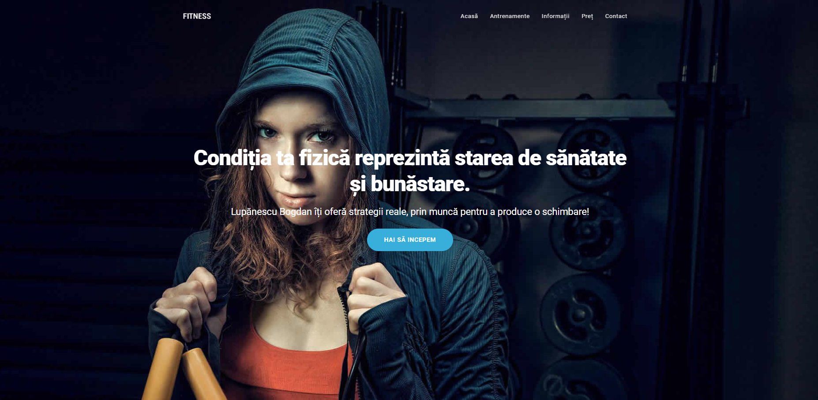
Home page-ul conține 4 butoane, sus în partea dreaptă, care te trimit
printr-o animație de slide down către informația dorită și un buton de start care să parcurgă liniar conținutul.

Slide 8
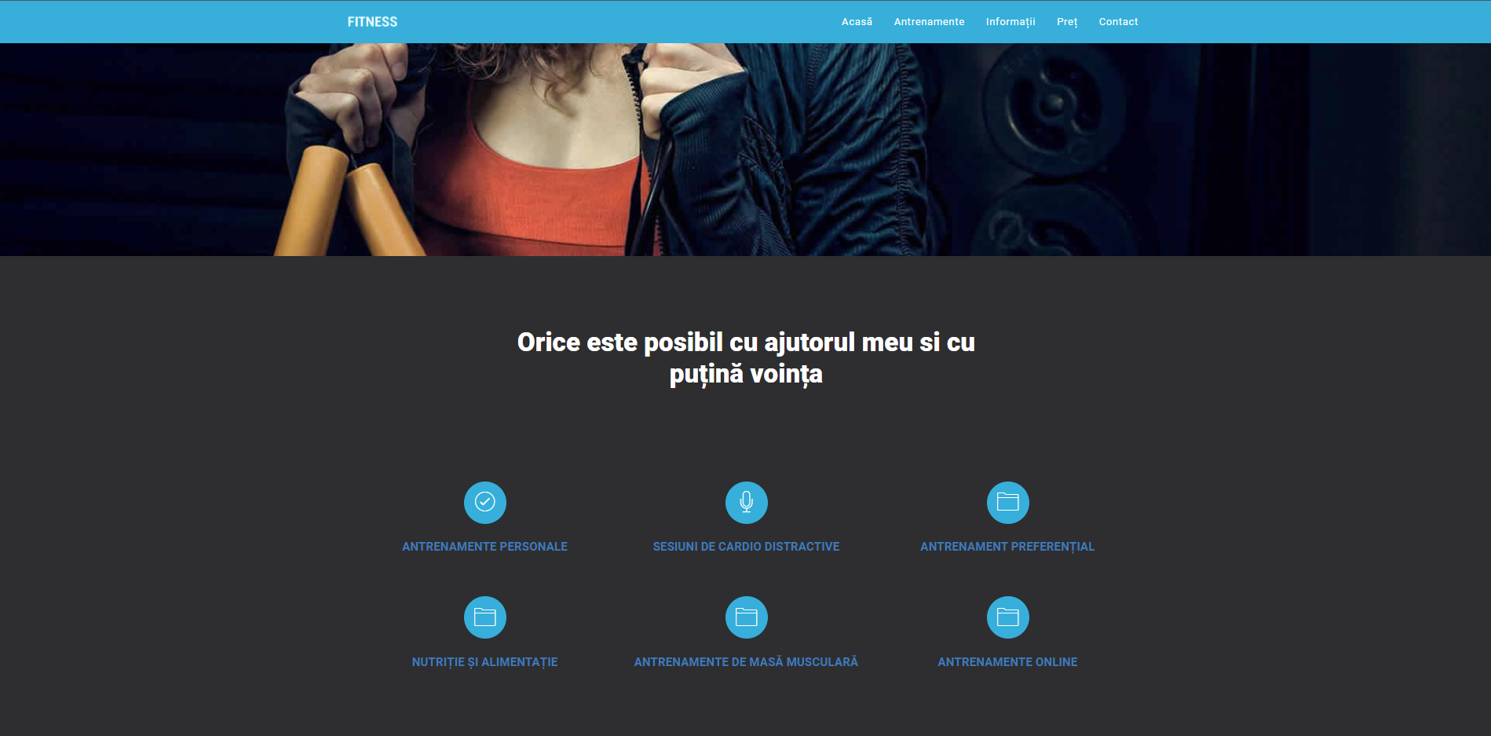
Prima parte este alcătuită din 6 butoane cu scopul prezentării pachetelor de servicii oferite
În viitor butoanele vor deschide o fereastră care va conține o prezentare succintă a opțiunii alese alături de exemple sub formă de „mostre gratuite”

Slide 9
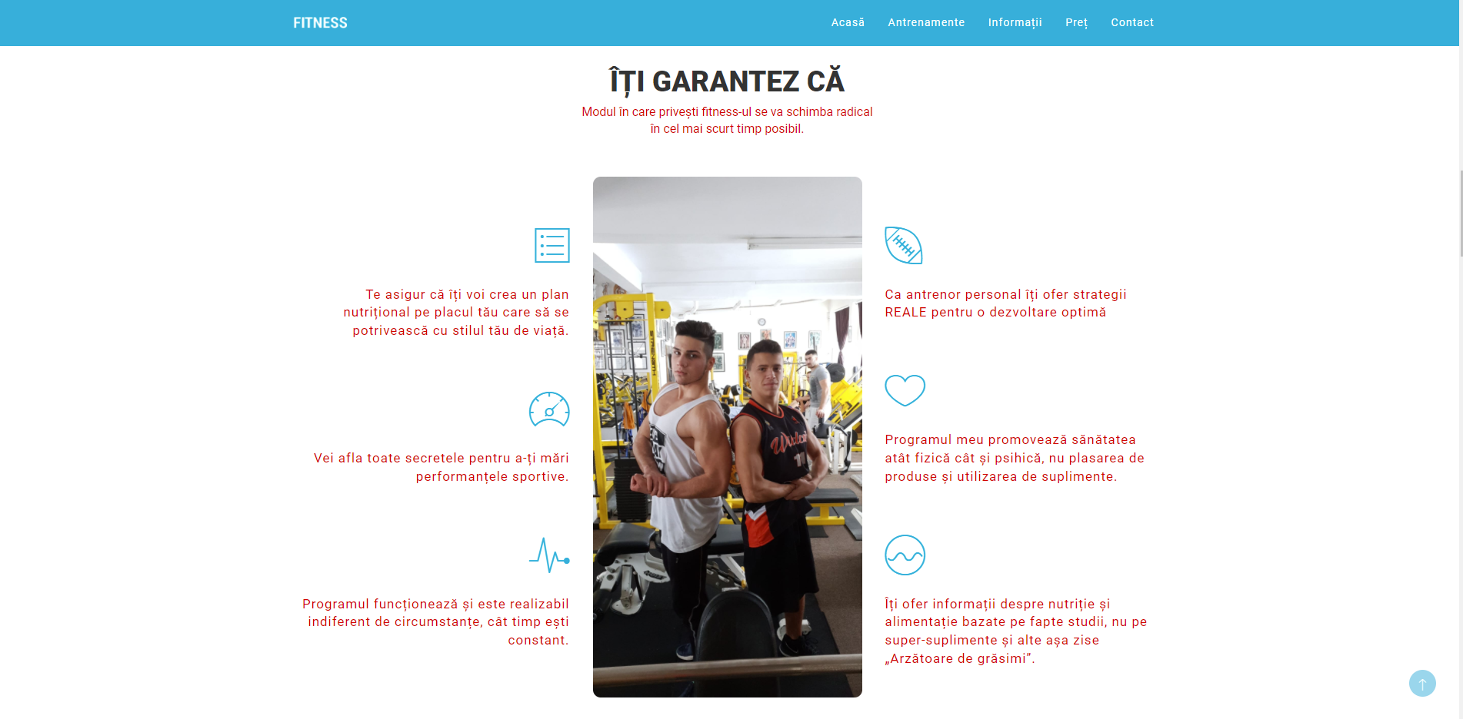
În continuare descriu succint metodele personale de lucru cu clienții

Slide 10
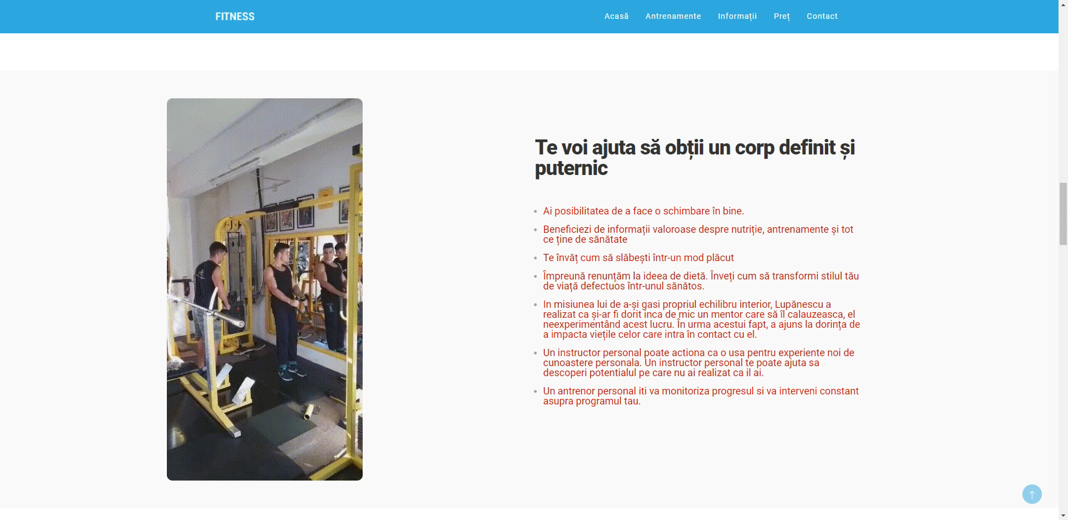
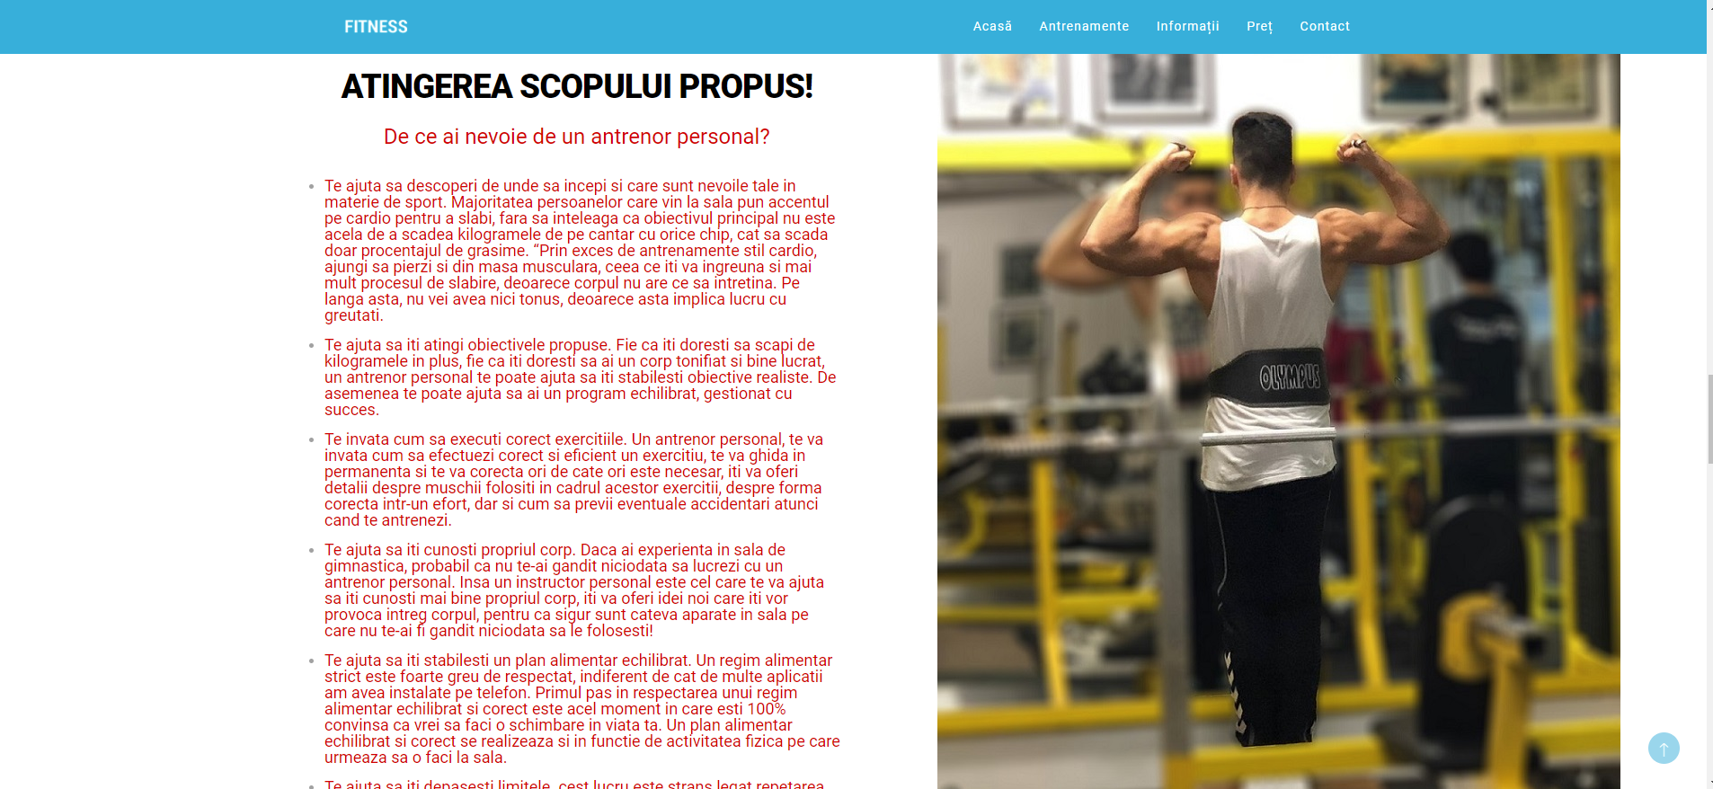
Prezint o serie de motive pentru care utilizatorul are nevoie de un antrenor personal și de ce ar trebui să mă aleagă pe mine.

Slide 11
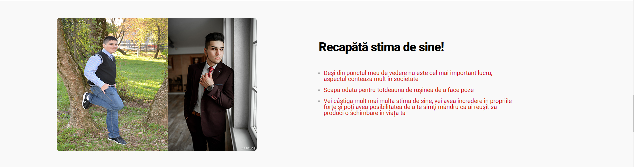
Prezint o serie de motive pentru care utilizatorul are nevoie de un antrenor personal și de ce ar trebui să mă aleagă pe mine.

Slide 12
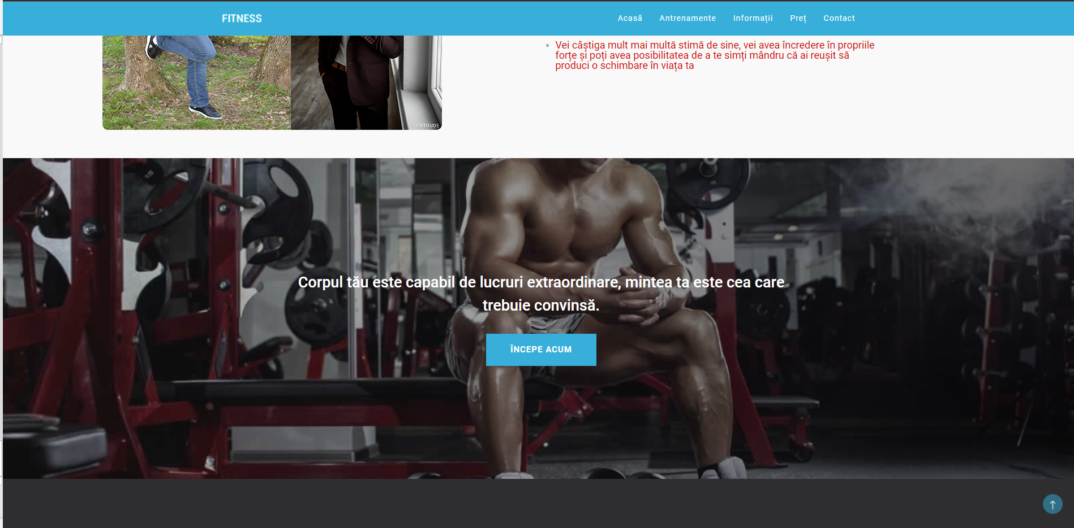
Butonul va fi configurat în viitor să deschidă o fereastră în care utilizatorul va introduce date legate de greutate, înălțime, vârstă, istoric sportiv pentru a stabili un program de antrenament și o dietă personaliztă.

Slide 13
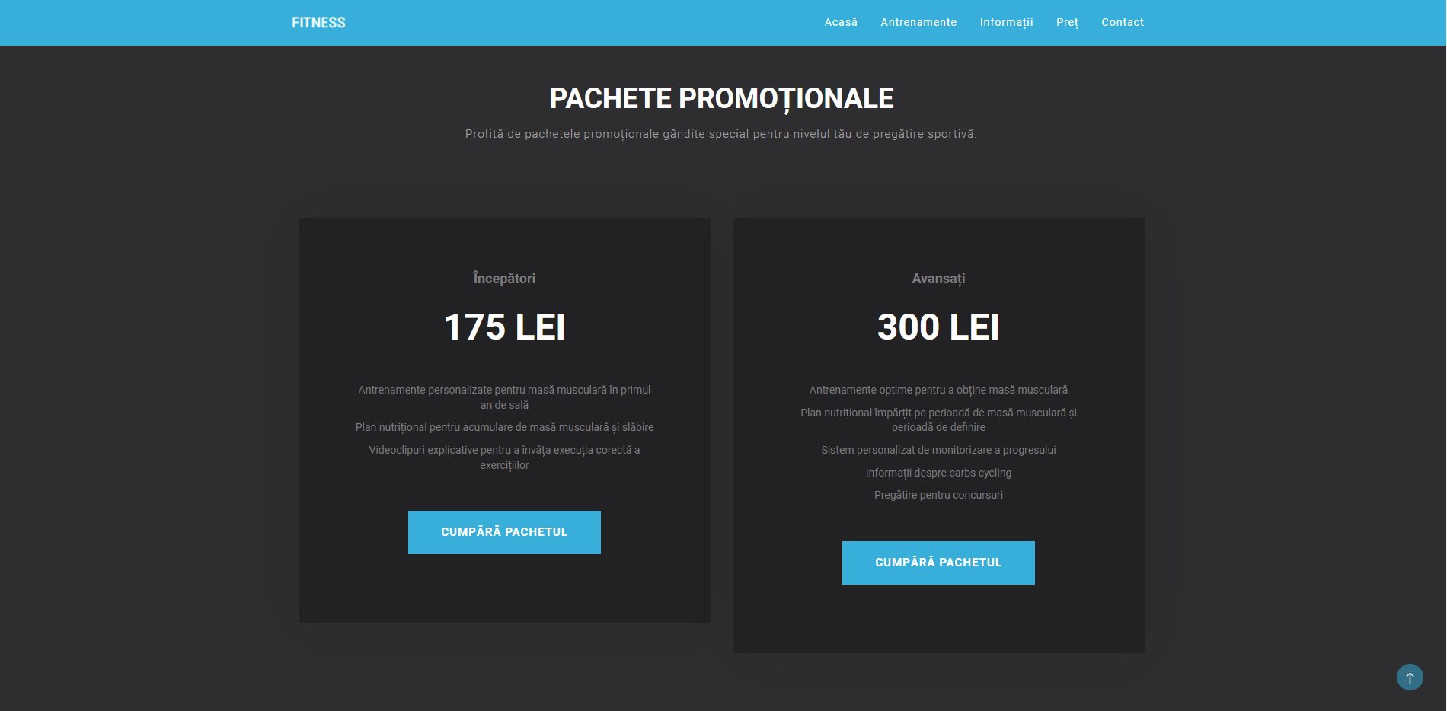
Pachete promoționle, permite utilizatorului să achiziționeze anumite servicii la un preț mai mic. Aceste vor fi active pentru scurte perioade de timp.

Slide 14
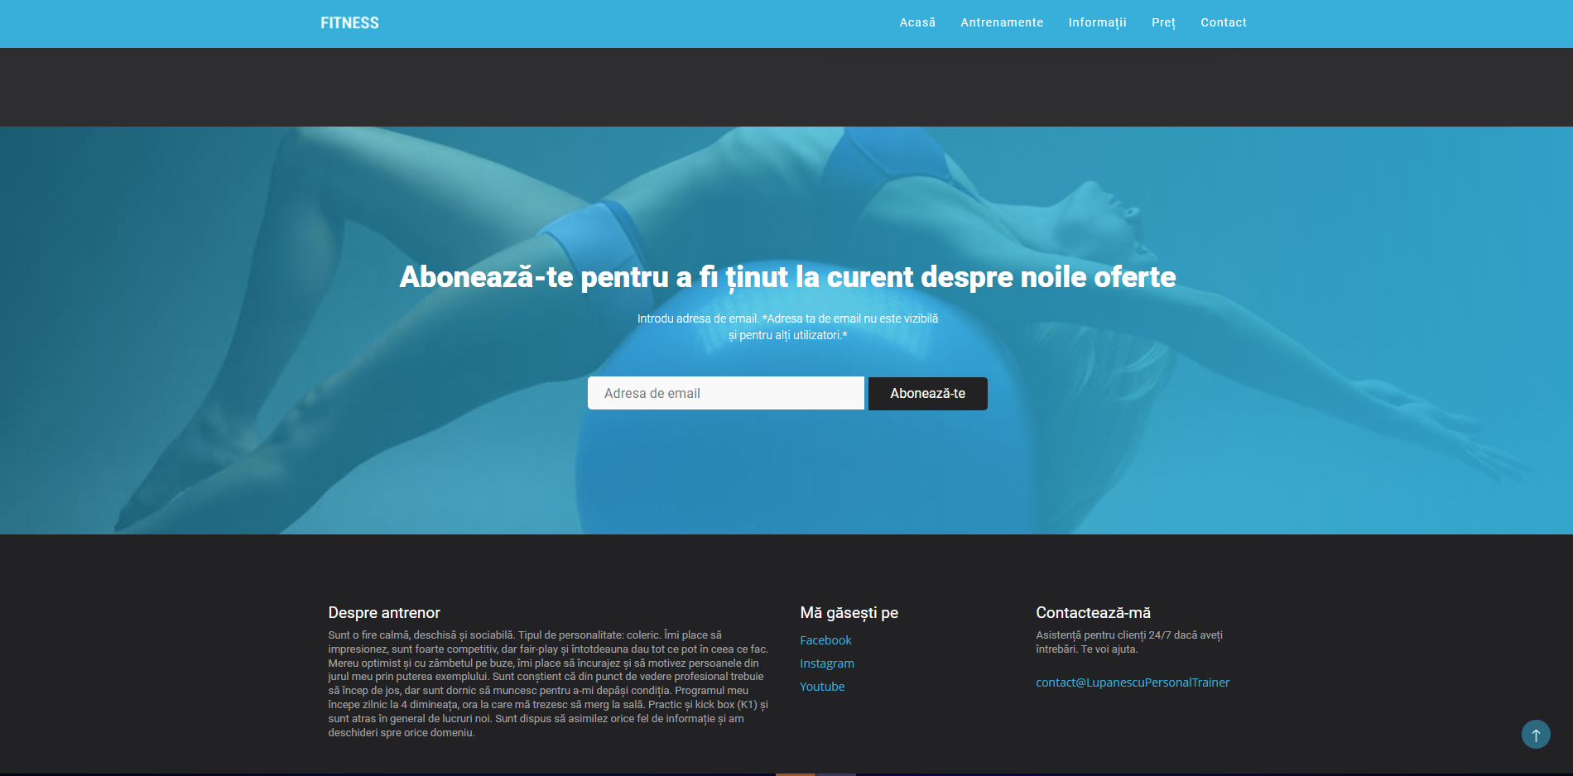
Posibilitatea de abonare la newsletter
O scurtă descriere despre mine
Posiblitatea de a mă contacta pe platformele de socializare

Slide 15
Concluzie
Ieșirea din zona de confort este de multe ori un subiect foarte discutat la nivel teoretic, dar foarte greu de pus în practică. Această aplicație web vine în ajutorul acelor persoane care consideră că au nevoie de un factor extern care să îi motiveze să se dezvolte prin sport și o alimentație echilibrată. Totodată, îmi oferă oportunitatea să mă promovez și dezvolt în mediul online ca antrenor personal.

